Slide 1

Глобальный объект и работа с DOM в JavaScript
Краткое практическое руководство для начинающих веб‑разработчиков: что такое глобальный объект, как он связан с браузером и как через DOM динамически менять страницу.

Slide 2

1. Понятие глобального объекта
Глобальный объект — это объект, доступный в любой части программы без дополнительных объявлений. В браузере это window: он создаётся автоматически при загрузке страницы и хранит глобальные переменные, функции и API.
Пример
Подсказка
var message = "Hello"; console.log(window.message); // "Hello"
Можно вызывать методы window напрямую: alert("Привет") — эквивалент window.alert(...).

Slide 3

2. Свойства глобального объекта
Основные свойства window, которые вы будете использовать постоянно:
document — объект документа (DOM)
location — URL и навигация
history — управление историей (back/forward)
navigator — информация о браузере
screen — параметры экрана

Slide 4
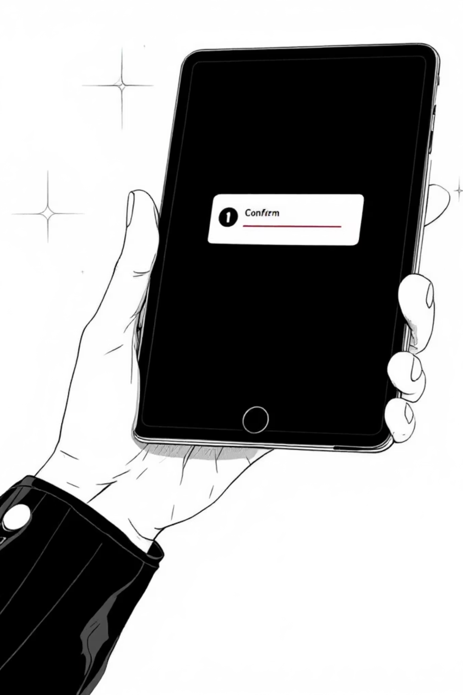
3. Методы глобального объекта
Часто используемые методы (все они - часть window):
alert("Привет") — сообщение пользователю
confirm("Вы уверены?") — да/нет
prompt("Введите имя") — ввод строки
setTimeout(fn, ms) и setInterval(fn, ms) — отложенные вызовы
Вызывать window. не обязательно, но иногда полезно для ясности.

Slide 5
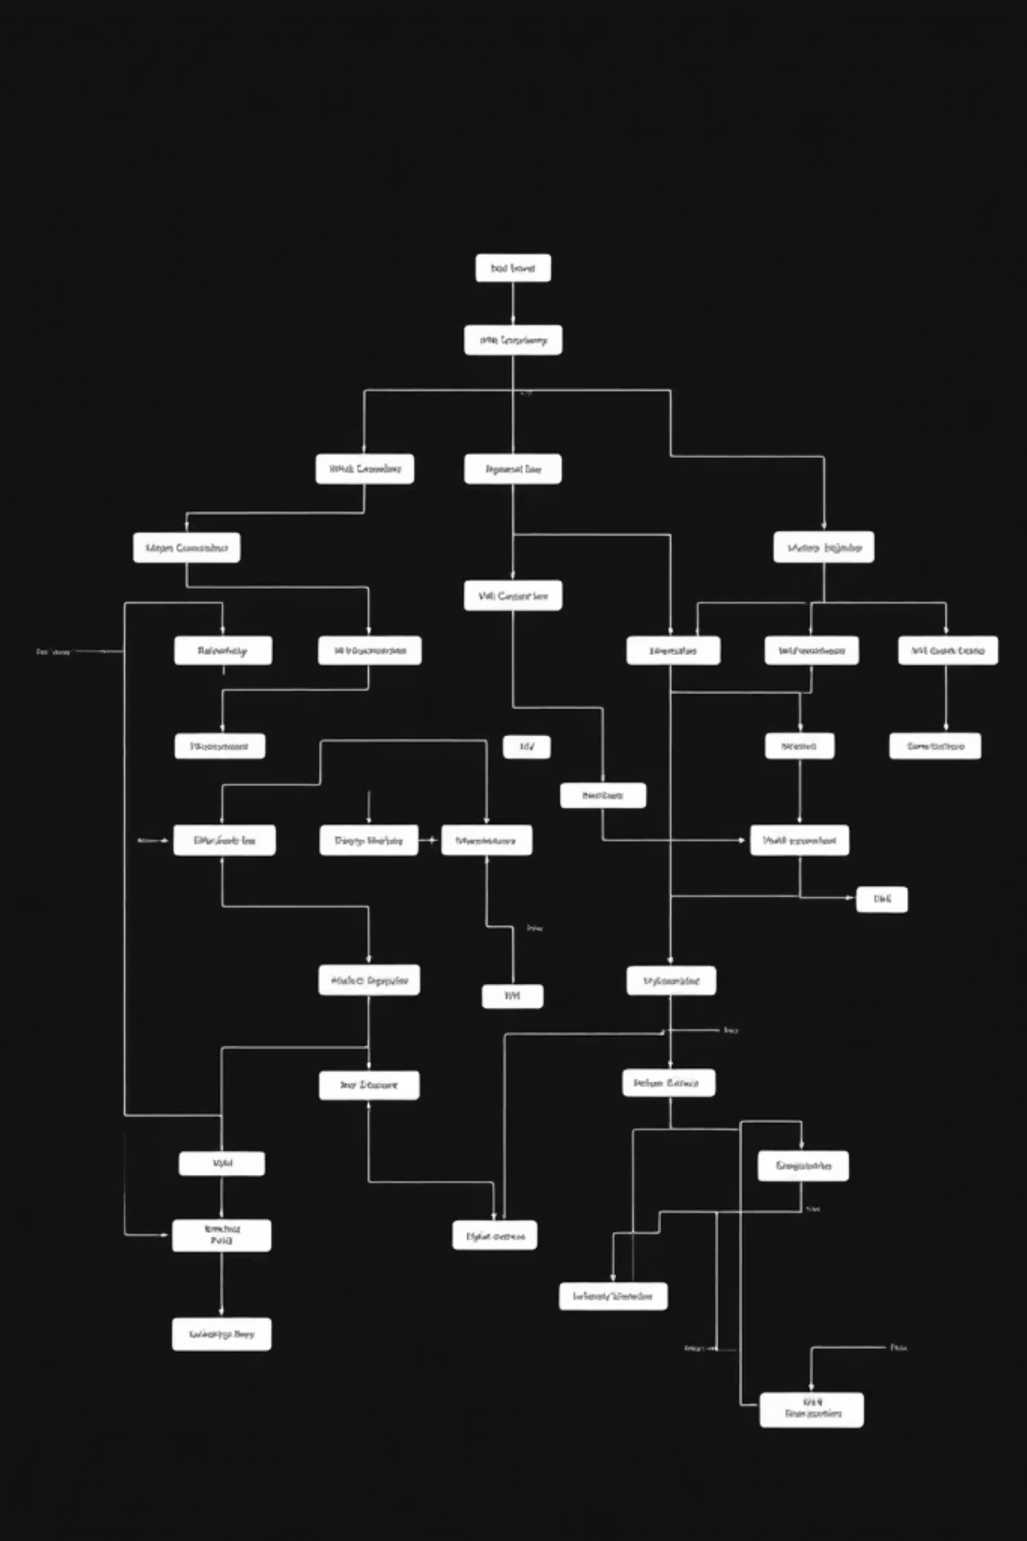
4. Что такое DOM — документ как дерево
DOM (Document Object Model) представляет HTML как дерево узлов: документ → элементы → текст. Каждый элемент страницы — объект, с которым можно взаимодействовать через JavaScript.
Преимущества: динамика, взаимодействие с пользователем, обновление без перезагрузки.

Slide 6
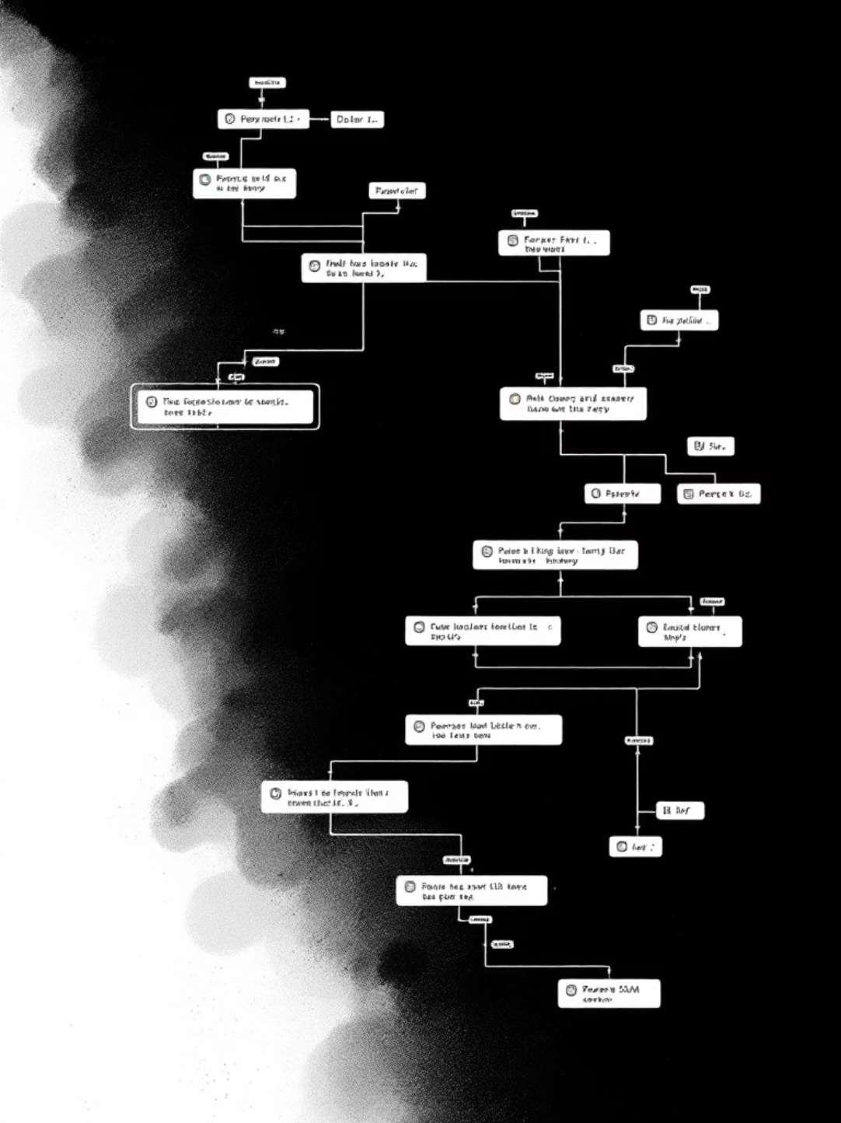
5. Типы узлов
Основные типы узлов DOM:
document — корневой объект
Элемент — HTML-тег, например <div>
Текст — содержимое внутри тега
Атрибут — id, class и др.
Комментарий —
Пример: <div id="box">Привет</div> — элемент (div), атрибут (id), текст (Привет).

Slide 7

6. Поиск и выбор элементов
Частые методы поиска:
document.getElementById("box") — уникальный элемент по id
document.getElementsByTagName("p") — коллекция по тегу
document.getElementsByName("username") — по атрибуту name
document.querySelector / querySelectorAll — современные универсальные селекторы
Практическая рекомендация: предпочитайте querySelector когда нужен CSS-подход к выборке.

Slide 8
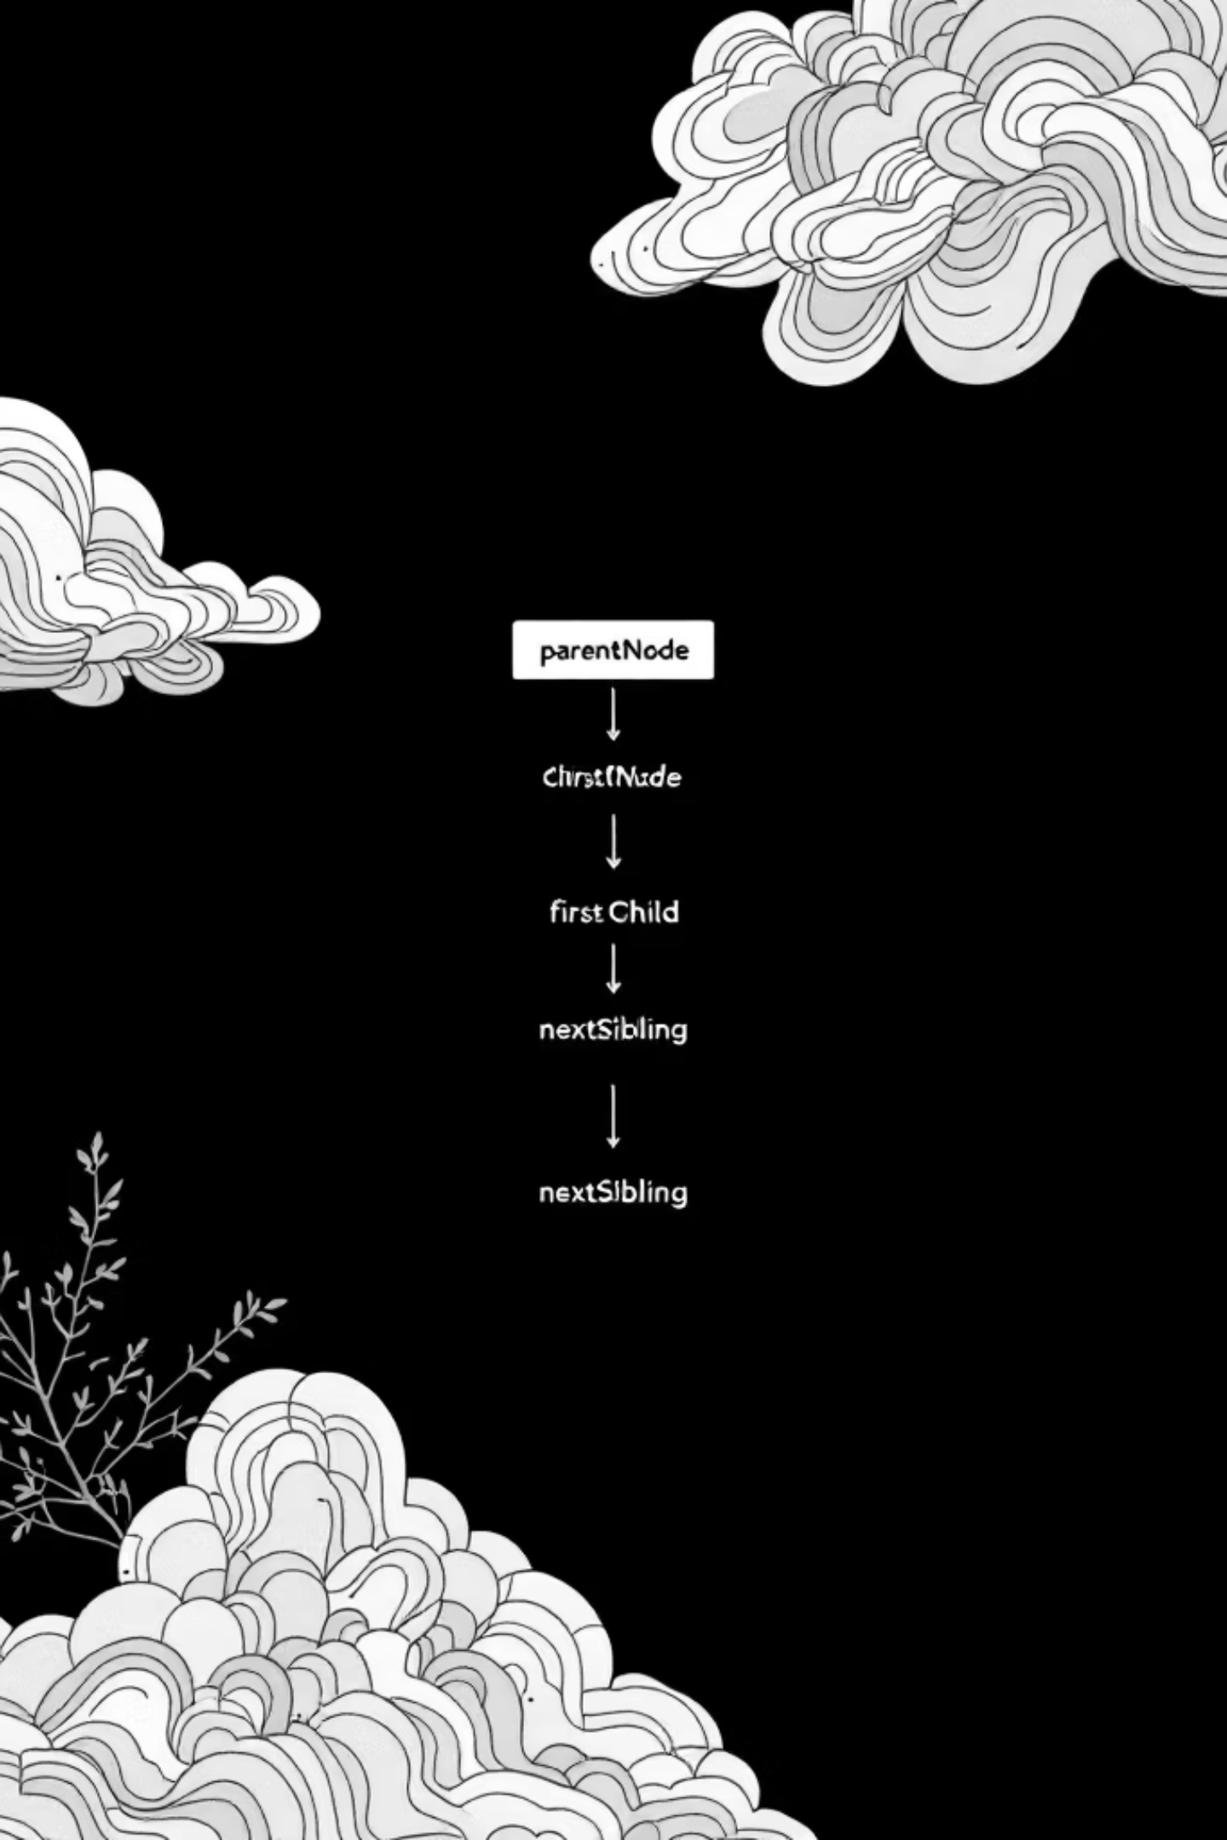
7. Перемещение по DOM
Навигационные свойства узлов:
element.parentNode — родитель
element.children — HTML‑узлы‑дочери
element.firstChild / lastChild — крайние узлы
element.nextSibling / previousSibling — соседние узлы
Используйте эти свойства для обхода структуры и упрощения манипуляций.

Slide 9
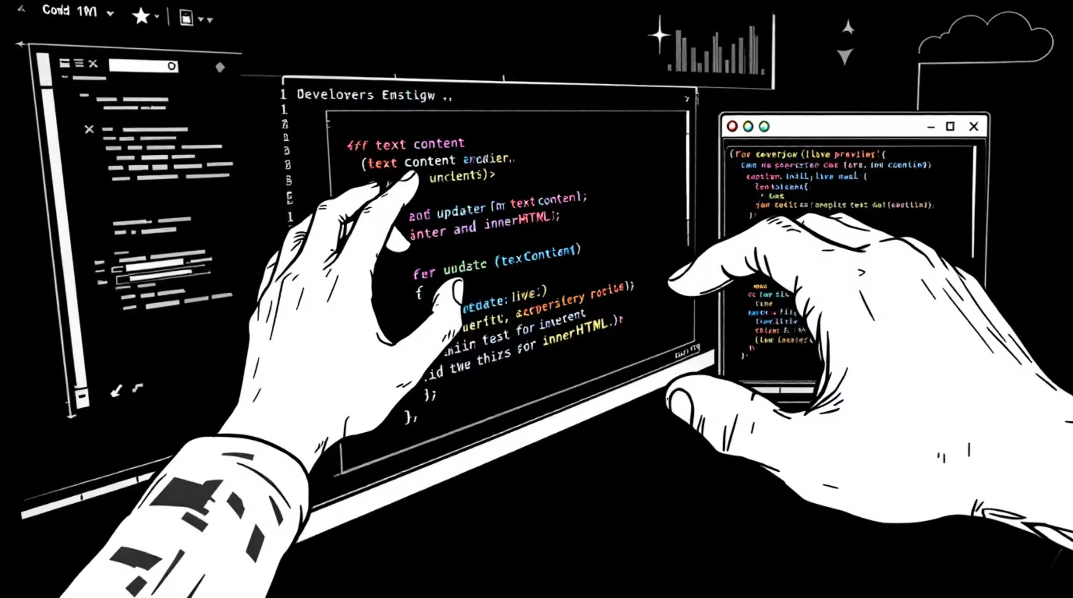
8. Изменение содержимого и стилей
Изменение текста и HTML:
element.textContent = "Новый текст" — безопасно для текста
element.innerHTML = "<b>Жирный</b>" — вставляет HTML
Изменение стилей через JS:
element.style.color = "red"
element.style.backgroundColor = "yellow"

Slide 10
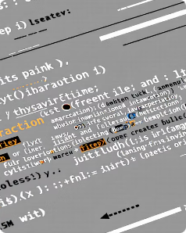
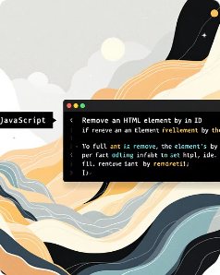
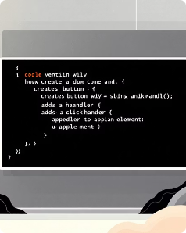
9. Добавление и удаление элементов — практические примеры
Создание и добавление
Удаление
Пример: кнопка
let el = document.getElementById("box"); el.remove();
let btn = document.createElement("button"); btn.textContent = "Нажми"; btn.onclick = () => alert("Клик"); document.body.appendChild(btn);
let p = document.createElement("p"); p.textContent = "Новый абзац"; document.body.appendChild(p);
10. Итог и учебная цель
После изучения вы должны уметь: понимать роль window, работать с document и методами поиска, перемещаться по DOM, добавлять/удалять элементы и изменять содержимое и стили — основы динамики веб‑страниц.

